Slide 1



CHÀO MỪNG QUÝ THẦY CÔ VỀ DỰ GIỜ MÔN LỊCH SỬ
LỚP 8

Slide 2


KHỞI ĐỘNG

Slide 3

Quan sát hình ảnh, đoán tên và cho biết đây là biểu tượng của quốc gia nào nhé?

Slide 4

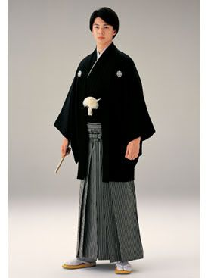

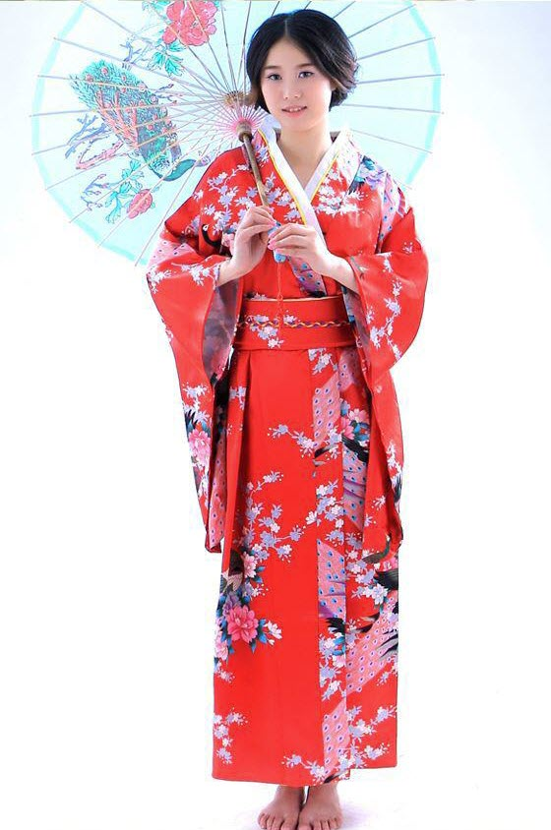
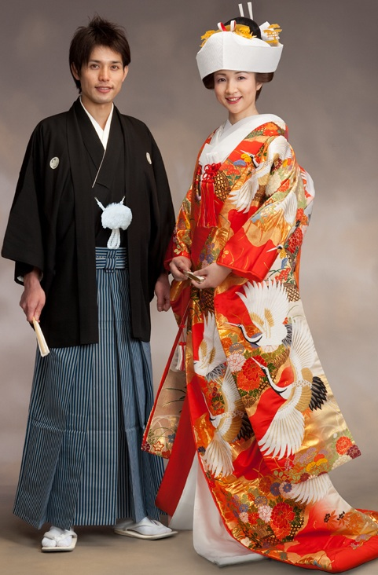

Slide 5
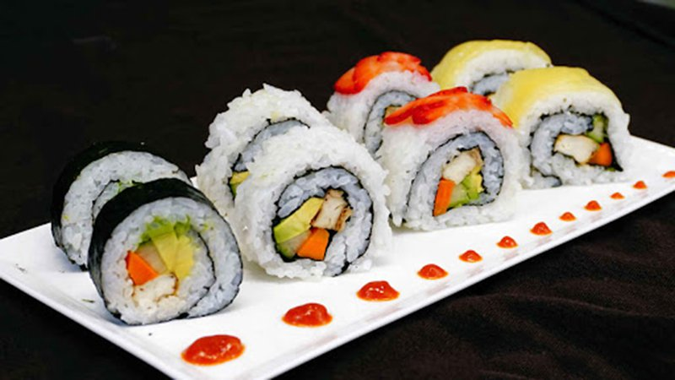

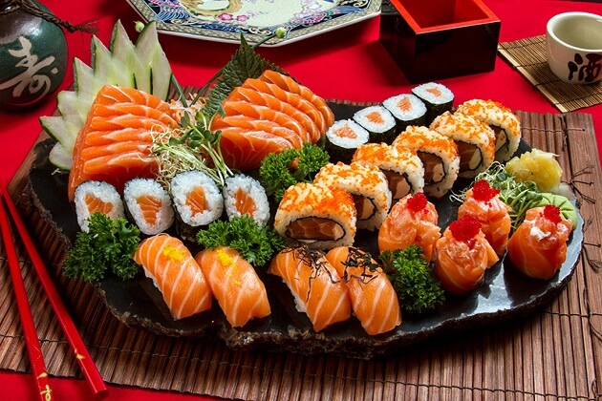

Slide 6
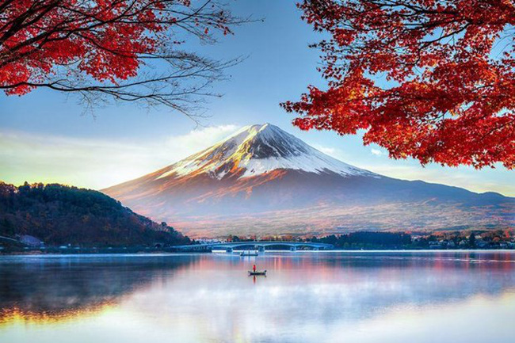

Slide 7
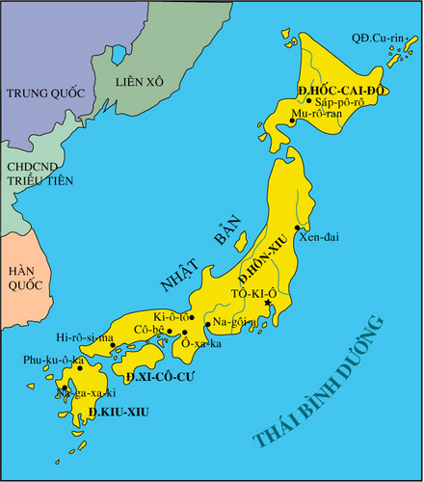

Slide 8
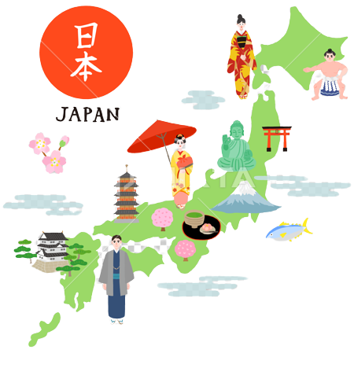
Vị trí
Nằm ở phía Đông của châu Á, phía Tây của Thái Bình Dương.
Diện tích
377.975 km²
Thủ đô
Tokyo

Slide 9


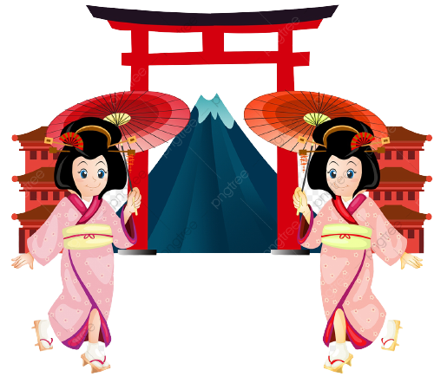
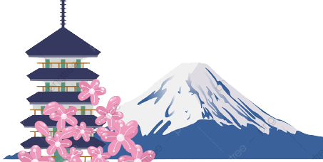
Bài 14
TRUNG QUỐC VÀ NHẬT BẢN TỪ NỬA SAU THẾ KỈ XIX ĐẾN ĐẦU THẾ KỈ XX (t2)

Slide 10

2. Nhật Bản từ nửa sau thế kỉ XIX đến đầu thế kỉ XX
a. Cuộc Duy tân Minh Trị (1868)

Slide 11
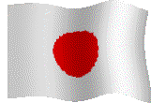
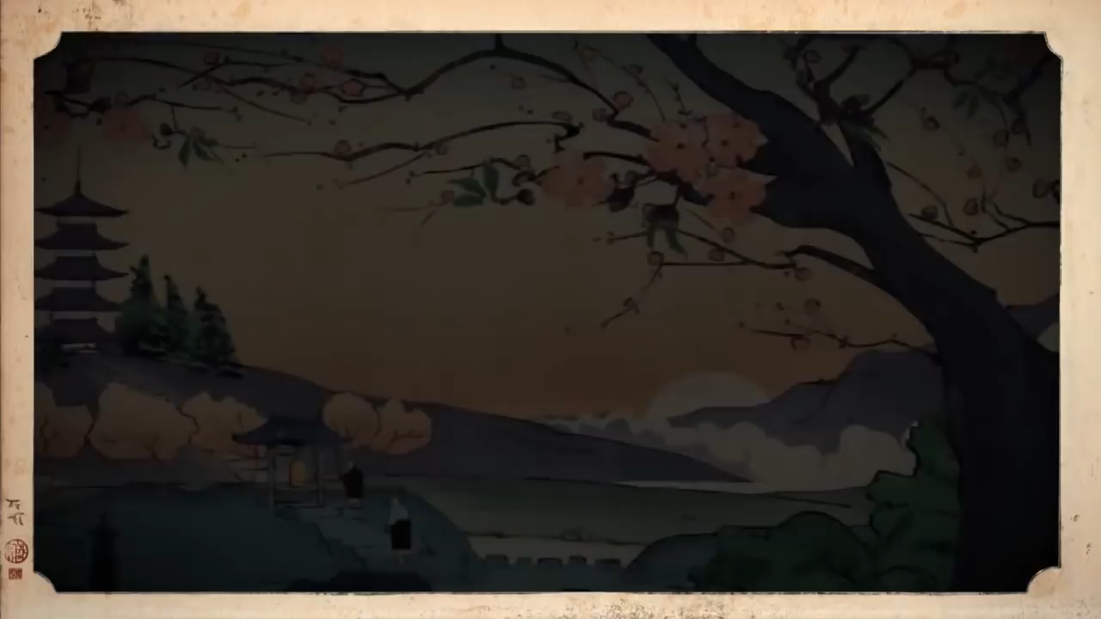
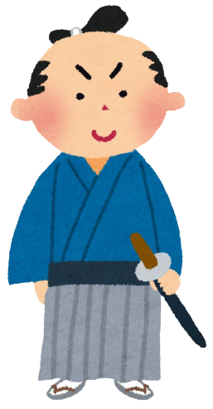
a. Cuộc Duy tân Minh Trị (1868)
Em hãy nêu tình hình nước Nhật trước cuộc duy tân Minh Trị?

Slide 12
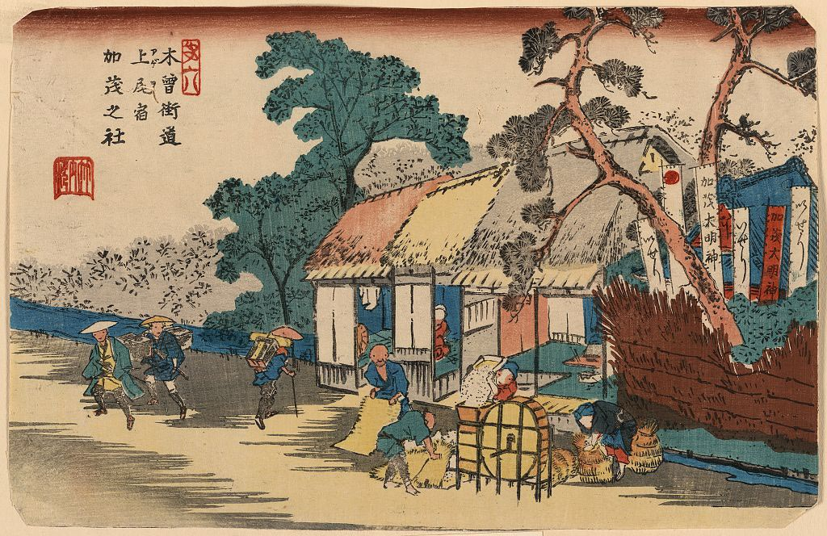
Quang cảnh nông thôn
Sự xuất hiện của tầng lớp địa chủ Jinnushi ( gồm phú nông và các nhà buôn cho vay nặng lãi) khiến đời sống của người nông dân ngày càng cơ cực: Tô thuế nộp cho các Daimyo (quí tộc phong kiến – lãnh chúa) và Jinnushi chiếm hơn 70% thu nhập.

Slide 13
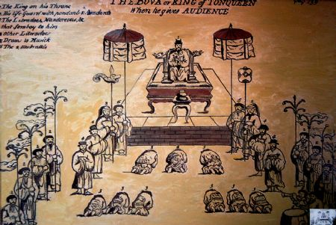
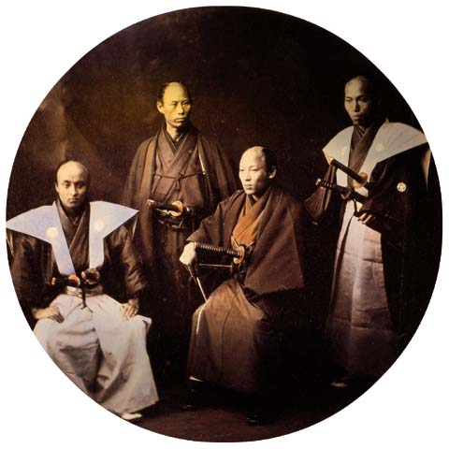
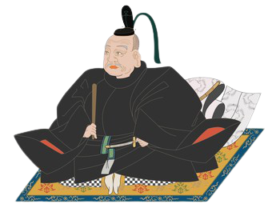
Giống thời kì vua Lê- chúa Trịnh
CHẾ ĐỘ MẠC PHỦ Ở NHẬT BẢN

Slide 14
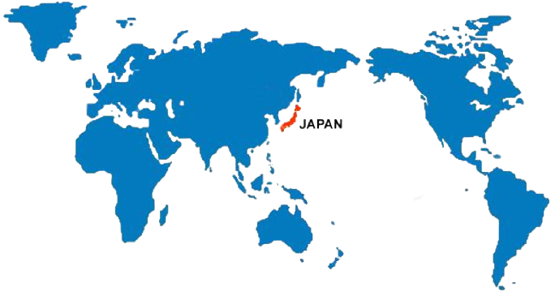
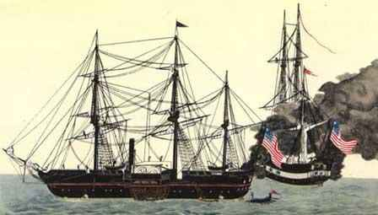
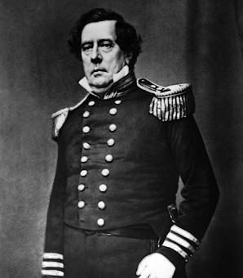
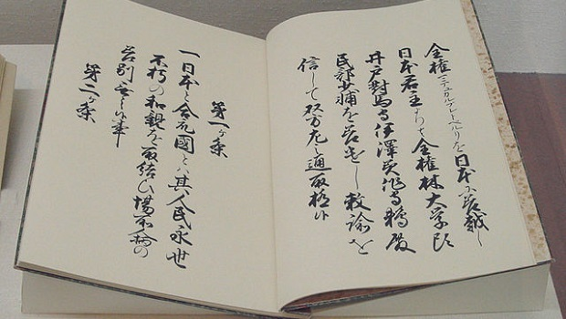



HIỆP ƯỚC KANAGAWA
Hiệp ước mười hai điều mà Mạc phủ Edo đã ký với Perry năm 1854.
Hiệp ước này buộc Nhật Bản phải mở hai hải cảng Shimo và Hakodate cho thương thuyền Hoa Kỳ vào buôn bán. Sau 200 năm thực hiện chính sách Tỏa Quốc, Nhật Bản cuối cùng phải nhượng bộ cho thế lực thương mại nước ngoài.
Vì sao các nước tư bản phương Tây, trước tiên là Mĩ dùng áp lực quân sự đòi Nhật Bản phải “mở cửa”?
08/07/1853, Phó Đề đốc Hải quân Hoa Kỳ Matthew Perry cho hạm đội của mình dừng chân tại khu vực vùng biển ngay gần Edo (thủ đô Tokyo ngày nay).
31/03/1854: Mỹ-Nhật ký hiệp ước Kanagawa

Slide 15



Giữ nguyên CĐPK mục nát.
Cách tân đất nước

Slide 16

a. Cuộc Duy tân Minh Trị (1868)
Nguyên nhân
- Cuối thế kỉ XIX, Chế độ PK Nhật Bản khủng hoảng nghiêm trọng.
=> bị TB Âu –Mĩ nhòm ngó xâm lược .
- 1/1868 Nhật hoàng Minh Trị đã thực hiện một loạt cải cách tiến bộ nhằm đưa Nhật Bản thoát khỏi tình trạng lạc hậu và giữ vững nền độc lập.

Slide 17
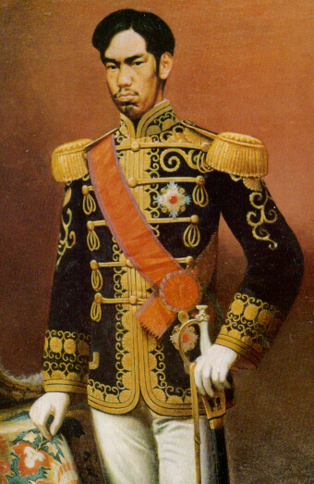
Em hãy giới thiệu đôi nét về Thiên hoàng Minh Trị?

Slide 18

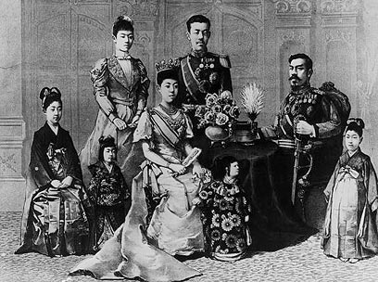
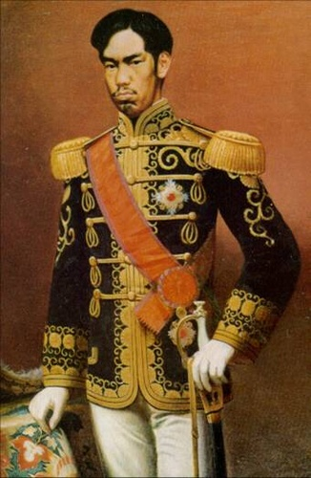
Vua Mút-xư-hi-tô lên kế vị vua cha 11/1867, khi mới 15 tuổi, trị vì 45 năm, là Hoàng đế thứ 122 của Nhật Bản. Ông là người thông minh, dũng cảm biết chăm lo việc nước, biết theo thời thế và biết dùng người. Tháng 1/1868, ông ra lệnh truất quyền Sô-gun và thành lập chính phủ mới thủ tiêu chính phủ mục nát lấy hiệu Minh Trị Thiên Hoàng, Minh trị đã tiến hành những cải cách tiến bộ theo Phương Tây để cách tân đất nước.

Slide 19
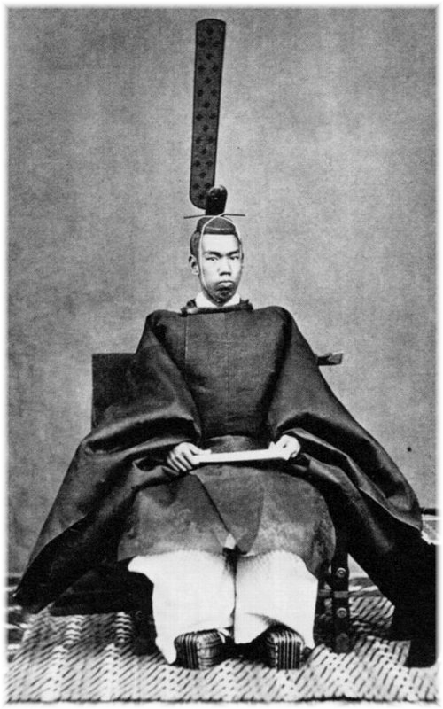
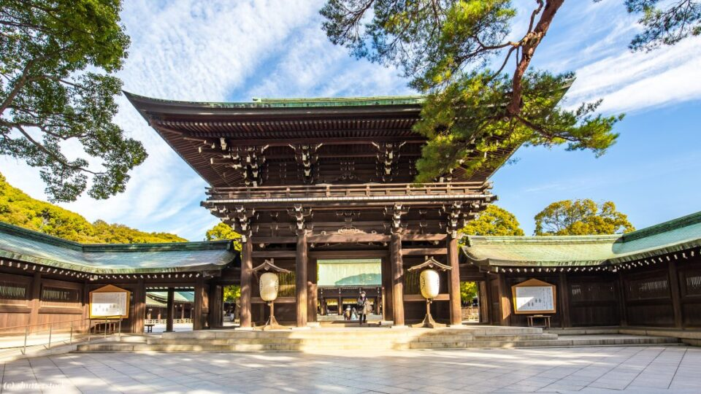
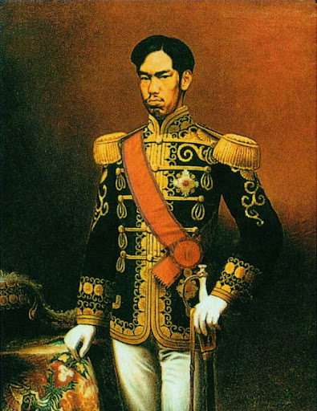
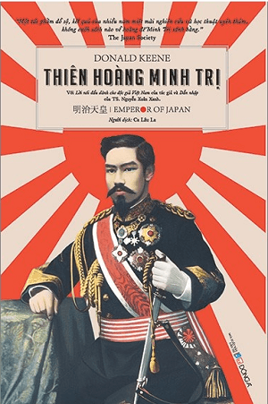
Lối vào đền thờ Thiên hoàng Minh Trị
Thiên hoàng Minh Trị (1852 – 1912)

Slide 20

a. Cuộc Duy tân Minh Trị (1868)
Cuộc cải cách Duy tân Minh Trị được thực hiện trên những lĩnh vực nào?
Cải cách được tiến hành năm 1868 và trên tất cả các mặt kinh tế, chính trị , xã hội , văn hoá, giáo dục, quân sự.

Slide 21

DUY TÂN MINH TRỊ (1868)
CHÍNH TRỊ-XÃ HỘI
KINH TẾ
GIÁO DỤC
QUÂN SỰ
- Thống nhất thị trường, tiền tệ.
- Tăng cường phát triển kinh tế theo hướng tư bản chủ nghĩa.
- Đầu tư xây dựng cơ sở hạ tầng,…
- Thành lập chính phủ mới, xóa bỏ tình trạng cát cứ
- Ban hành Hiến pháp (1889), thiết lập chế độ quân chủ lập hiến.
- Đua quý tộc tư sản hóa và đại tư sản lên nắm quyền
Giáo dục là bắt buộc.
Chú trọng khoa học – kĩ thuật.
Cử những học sinh ưu tú đi du học ở phương Tây.
- Tổ chức và huấn luyện theo kiểu phương Tây.
- Thực hiện chế độ nghĩa vụ.
- Phát triển kinh tế quốc phòng.

Slide 22


CUỘC DUY TÂN MINH TRỊ
*Hoàn cảnh lịch sử
* Nội dung
* Kết quả
- Giúp Nhật Bản thoát khỏi nguy cơ trở thành nước thuộc địa, phát triển thành một nước tư bản công nghiệp.
Cuộc Duy tân Minh trị đã đưa đến kết quả gì cho nước Nhật?

Slide 23
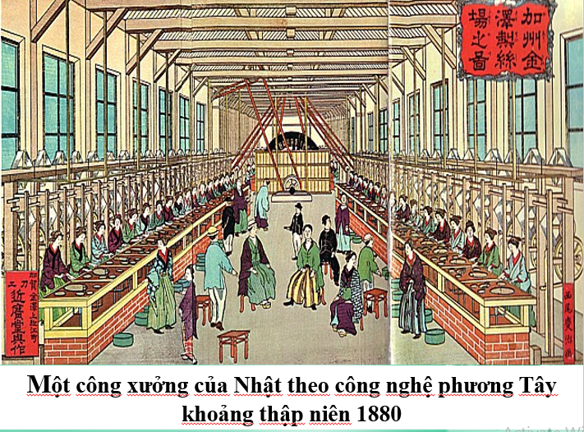
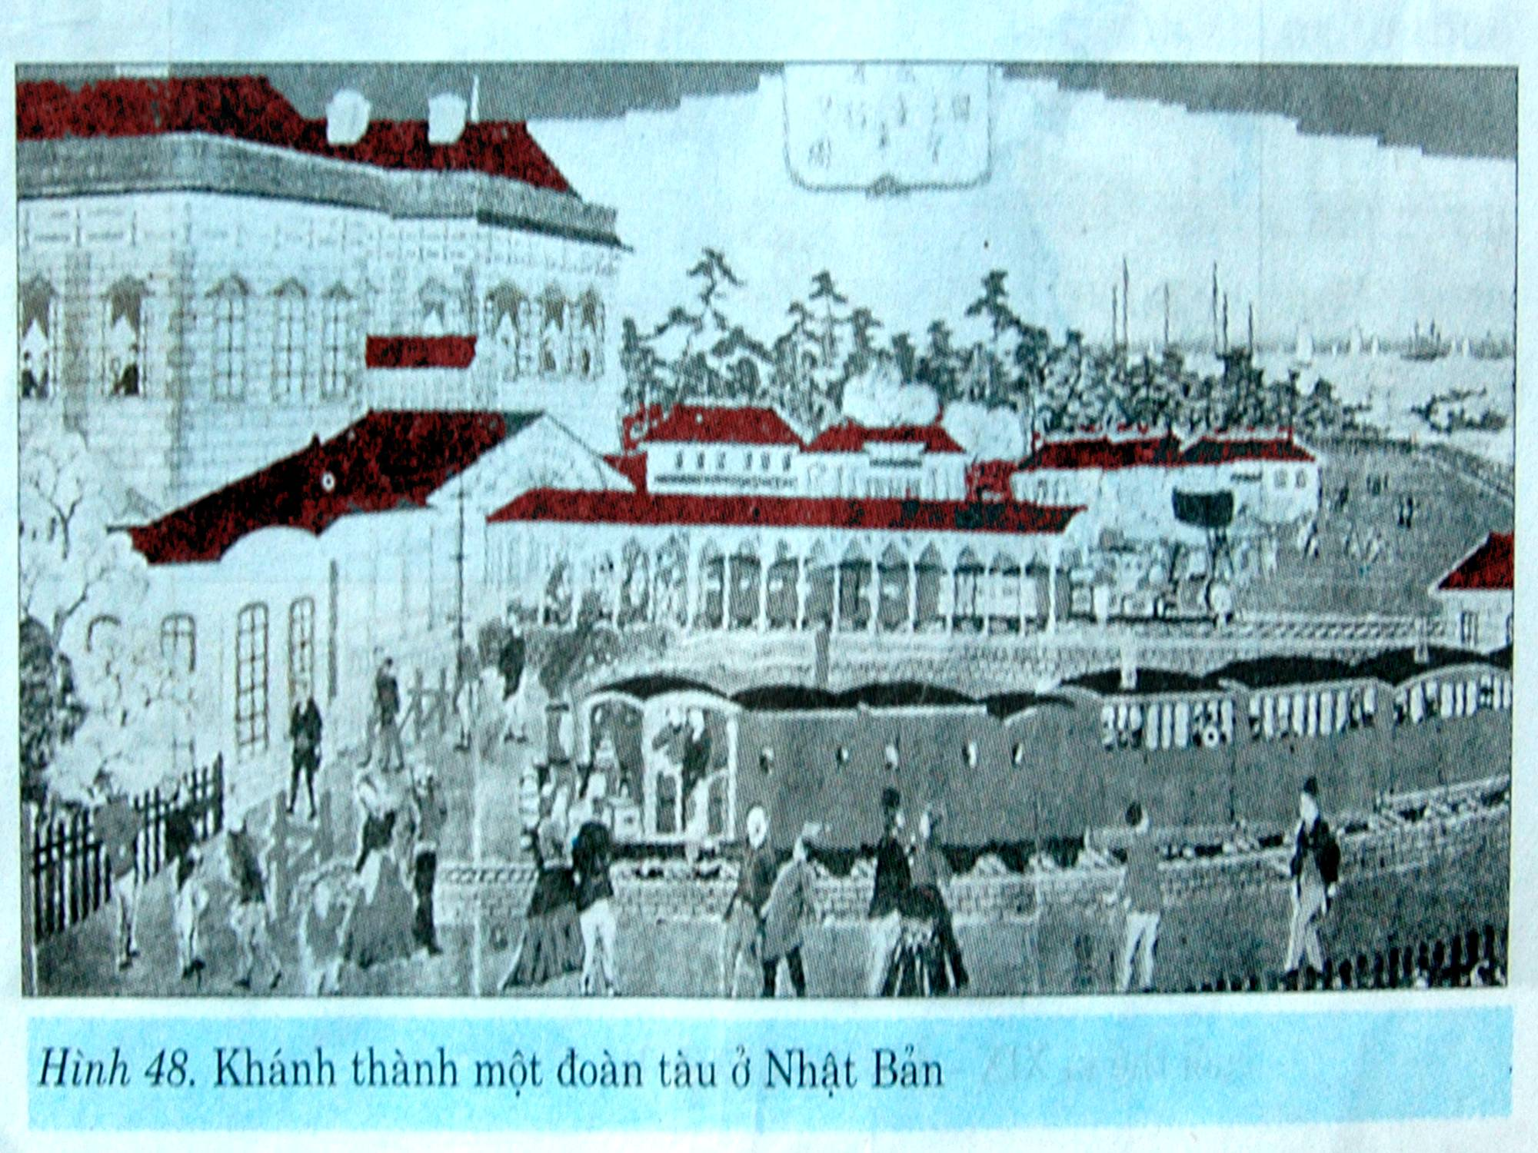

Slide 24
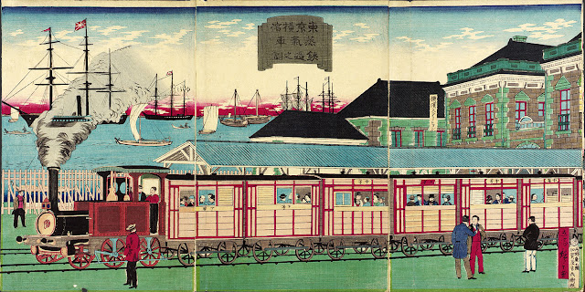
Tàu hơi nước đi từ Tokyo đến Yokohama

Slide 25
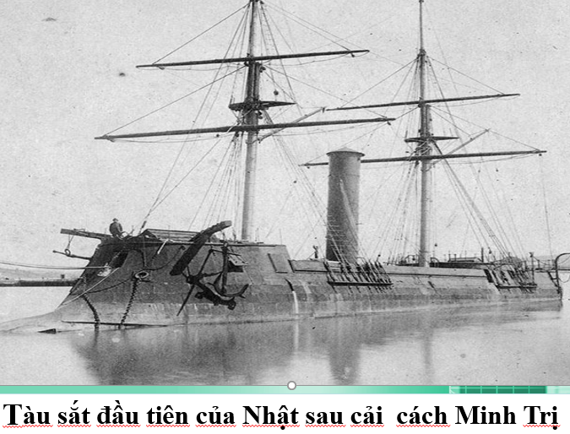
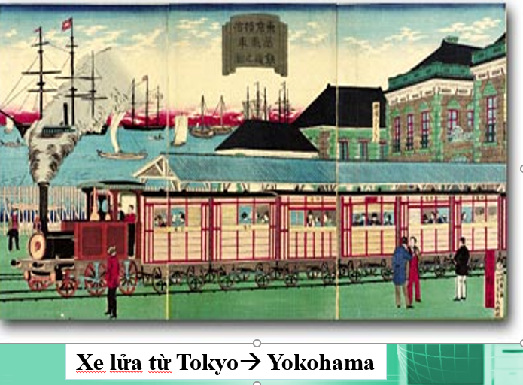

Slide 26
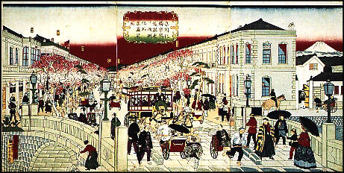
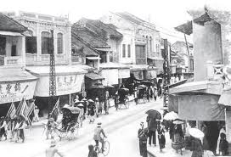
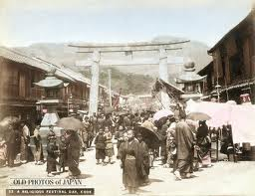
Hình ảnh một góc đô thị ở Nhật Bản đầu TK XX
Một đô thị náo nhiệt

Slide 27
Cuộc Duy tân Minh Trị
- Nội dung
Tiến hành cải cách ở các lĩnh vực: kinh tế, chính trị, xã hội, văn hóa giáo dục, quân sự.
- Kết quả.
Nhật Bản thoát khỏi nguy cơ trở thành thuộc địa, trở thành nước tư bản công nghiệp phát triển.

Slide 28

a. Cuộc Duy tân Minh Trị (1868)
Thảo luận
Có ý kiến cho rằng: “Cuộc duy tân Minh Trị có ý nghĩa như là một cuộc cách mạng tư sản ?
Em đồng ý với ý kiến trên không? Vì sao?

Slide 29




Place your screenshot here
b. Nhật Bản chuyển sang giai đoạn đế quốc chủ nghĩa

Slide 30


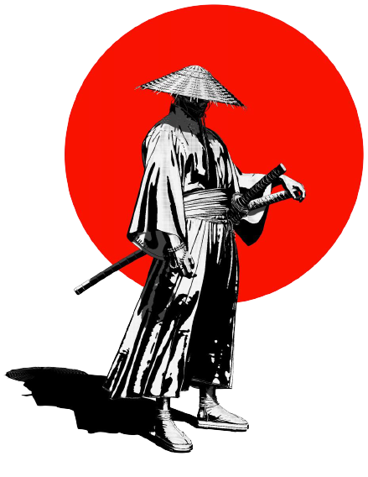
b. Nhật Bản chuyển sang giai đoạn đế quốc chủ nghĩa
Em hãy nêu những biểu hiện của Nhật Bản khi bước sang chủ nghĩa đế quốc?
- Sự ra đời của các công ty độc quyền.
- Xâm lược thuộc địa và bành trướng lãnh thổ

Slide 31
b. Nhật Bản chuyển sang giai đoạn đế quốc chủ nghĩa
“….Anh có thể đi đến Nhật trên chiếc tàu thủy của hãng Mit xưi, tàu chạy bằng than đá của Mit x­i, cập bến của Mit xưi, sau đó đi đến tàu điện của Mit xưi đóng, đọc sách do Mit xưi xuất bản, dưới ánh bóng điện do Mit xưi chế tạo…”.

Slide 32
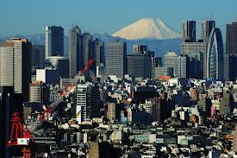
Mitsubishi (1870): Đây là tập đoàn lớn nhất của Nhật

Slide 33

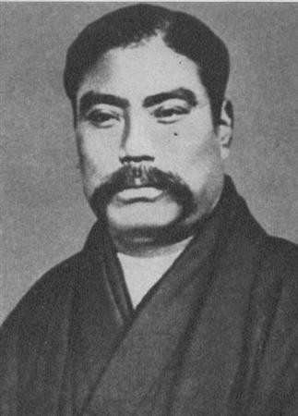
TẬP ĐOÀN MITSUBISHI
- Được Thành lập năm 1870
- Người sáng lập: Iwasaki Yatarô (1835-1885);
Khu vực hoạt động: Toàn cầu.
Nhân viên: 350,000 (2010)
Mitsubishi Group
Có mặt và chi phối các lĩnh vực: Khai khoáng, Đóng tàu, Viễn thông, Tài chính, Bảo hiểm, Điện tử, Ô tô, Xây dựng, Công nghiệp nặng, Dầu khí, Địa ốc, Thực phẩm, Hóa chất, Luyện kim, Hàng không...

Slide 34
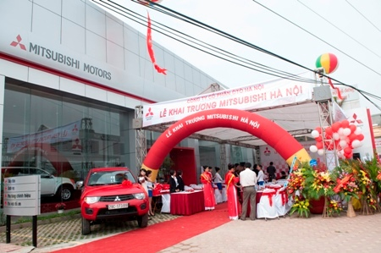
Mitsubishi mở đại lý tại Hà Nội

Slide 35
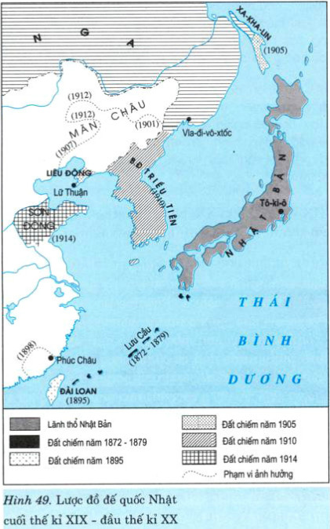


Bài 12: NHẬT BẢN CUỐI THẾ KỶ XIX-ĐẦU THẾ KỶ XX
II. NHẬT BẢN CHUYỂN SANG CHỦ NGHĨA ĐẾ QUỐC
Liêu Đông 1905
Nga 1905
Triều Tiên 1910
Sơn Đông 1914
Đài Loan 1895

Slide 36
b. Nhật Bản chuyển sang giai đoạn đế quốc chủ nghĩa
- Xuất hiện nhiều công ti độc quyền chi phối về kinh tế.
- Bước sang thế kỉ XX, Nhật Bản đẩy mạnh chính sách xâm lược và bành trướng.
=> Nhật Bản trở thành một nước đế quốc hùng mạnh ở Châu Á

Slide 37
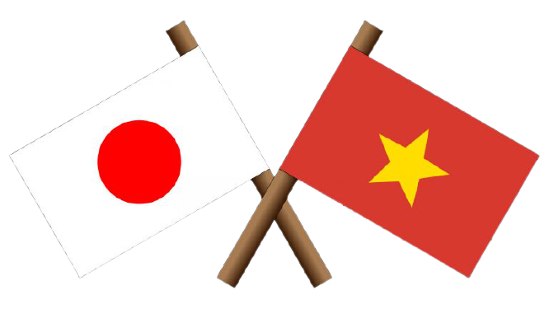



Quan hệ Việt -Nhật

Slide 38
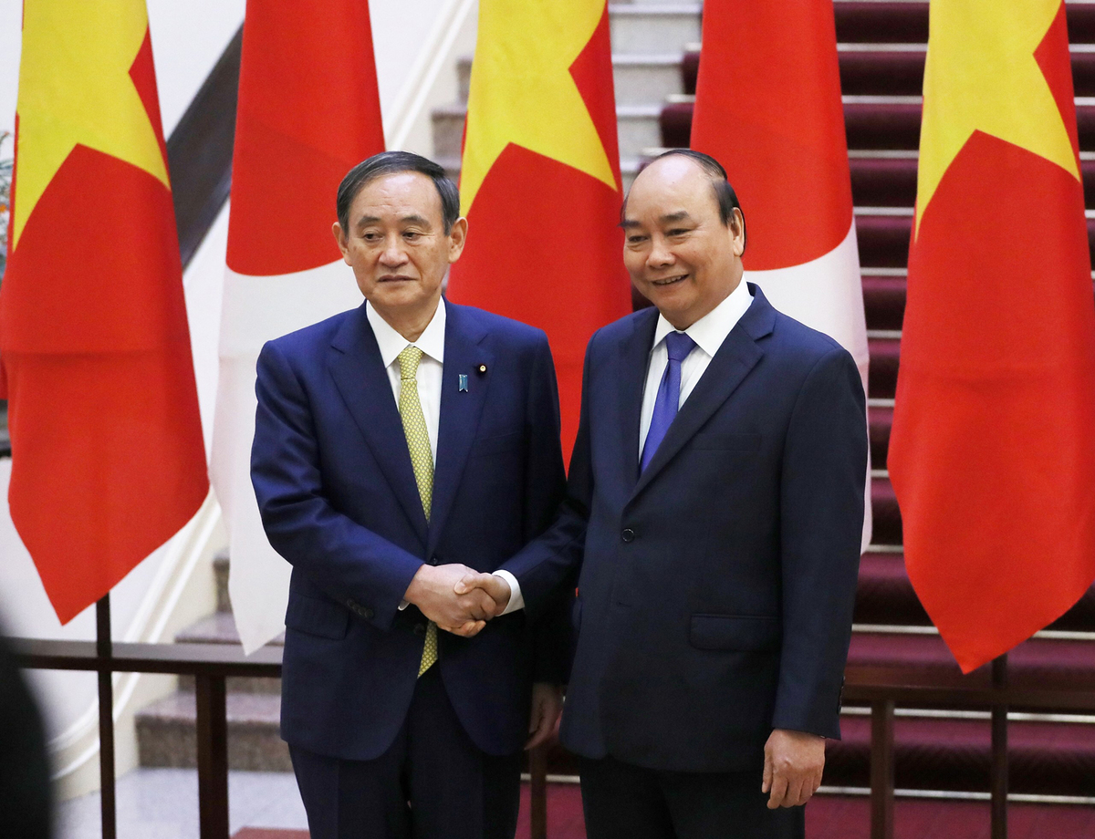
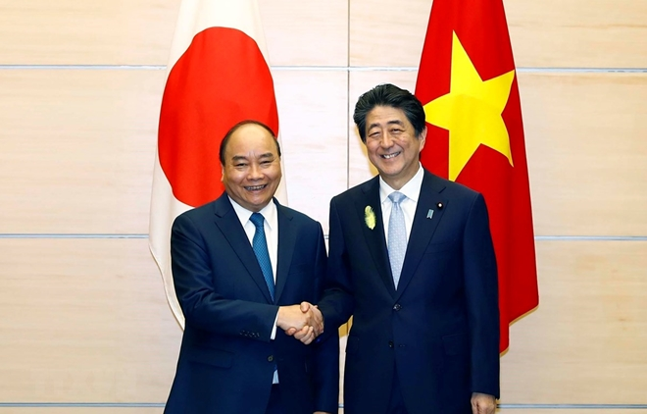
Thủ tướng Shinzo Abe 3 lần thăm chính thức Việt Nam vào năm 2006, 2013, 1/2017 và 11/2017
Thủ tướng Suga Yoshihide thăm Việt Nam 2020

Slide 39
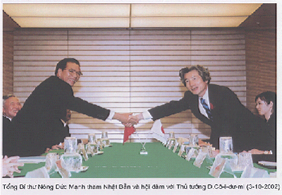
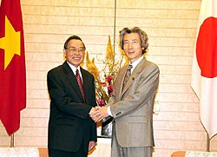
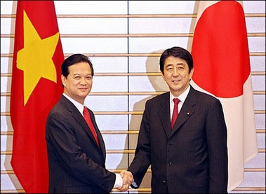
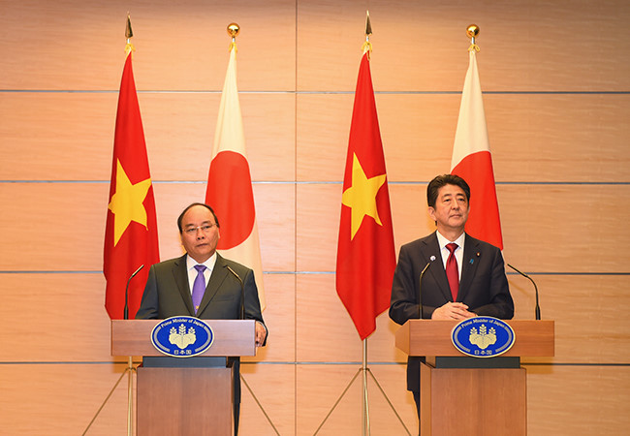
TBT NÔNG ĐỨC MẠNH THĂM NHẬT 2002
TT PHAN VĂN KHẢI THĂM NHẬT 2004
TT NGUYỄN TẤN DŨNG THĂM NHẬT 2006
TT NGUYỄN XUÂN PHÚC THĂM NHẬT 2016

Slide 40
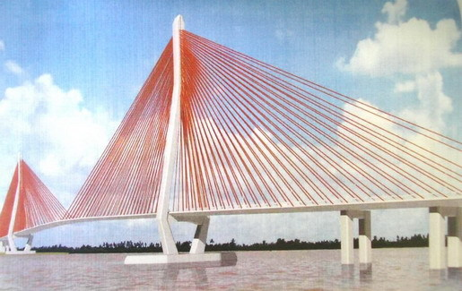
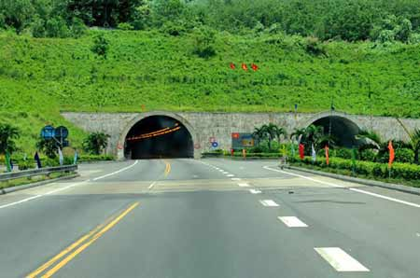

MỘT SỐ CÔNG TRÌNH TIÊU BIỂU HỢP TÁC VỚI VIỆT NAM
Cầu Cần Thơ
Hầm đèo Hải Vân
Văn nghệ chào mừng quan hệ Việt – Nhật được 35 năm

Slide 41

Sau khi tìm hiểu về lịch sử Nhật Bản tử giữa thế kỉ XIX đến đầu thế kỉ XX, theo em, cần học hỏi điều gì để đất nước phát triển

Slide 42





Luyện tập,

Slide 43

Củng cố kiến thức
CHỌN ĐÁP ÁN ĐÚNG
Câu 1. Cuộc duy tân Minh Trị được thực hiện vào thời gian:
a, 1668
b, 1768
c, 1868
d, 1968

Slide 44
Củng cố kiến thức
CHỌN ĐÁP ÁN ĐÚNG
Câu 2. Vua Minh Trị đã thực hiện biện pháp gì để đào tạo nhân tài?
A. Cử học sinh đi du học Phương Tây.
B. Giáo dục bắt buộc.
C. Coi trọng khoa học – kỹ thuật.
D. Đổi mới chương trình.

Slide 45
Củng cố kiến thức
CHỌN ĐÁP ÁN ĐÚNG
Câu 3: Vì sao Nhật Bản thoát ra khỏi sự xâm lược của tư bản phương Tây?
Vì Nhật có chính sách ngoại giao tốt.
B. Vì Nhật có nền kinh tế phát triển.
C. Vì Nhật tiến hành cải cách tiến bộ.
D. Vì chính quyền phong kiến Nhật mạnh.

Slide 46
Củng cố kiến thức
CHỌN ĐÁP ÁN ĐÚNG
Câu 4. Nhật Bản chuyển sang giai đoạn chủ nghĩa đế quốc khi:
a. Các công ty độc quyền ra đời
b. Chạy đua vũ trang xâm lược thuộc địa
c. Đàn áp phong trào đấu tranh của nhân dân
d. Các công ty độc quyền ra đời. Chạy đua vũ trang xâm lược thuộc địa

Slide 47
Củng cố kiến thức
Câu 5. Năm 1914, Nhật Bản dùng vũ lực để mở rộng khu vực ảnh hưởng của mình ở đâu?
A. Triều Tiên
B. Đông Nam Á
C. Trung Quốc

Slide 48



VẬN DỤNG

Slide 49


Học bài (các câu hỏi SGK).
2. Chuẩn bị bài mới
Dặn dò

Slide 50




“ Sinh nhật thực sự của Nhật Bản mới ... bắt đầu với cuộc chinh phục Trung Quốc. Chiến tranh đã kết thúc; tương lai, mặc dù có mây mù, có vẻ to lớn với đầy hứa hẹn; và, dù những trở ngại khó khăn đối với những thành tựu cao quý hơn và lâu dài hơn, Nhật Bản không hề sợ hãi hay nghi ngờ”.
(Trích từ cuốn sách Hearn Kokoro của Shumpei Okamoto trong Những ấn tượng của mặt trận.)

Slide 51





Một phim hoạt hình của Hoa Kỳ mô tả những thay đổi sau chiến tranh trong cách nhìn nhận của Nga và Nhật Bản.
Trong tấm bưu thiếp minh họa này, được in ở Nga vào khoảng năm 1905, những người lính Nhật Bản đang tiến về phía Nga diễu hành trên một người đàn ông Hàn Quốc đang phục tùng.
Chiến tranh Nga - Nhật 1904 -1905

